Slide 1


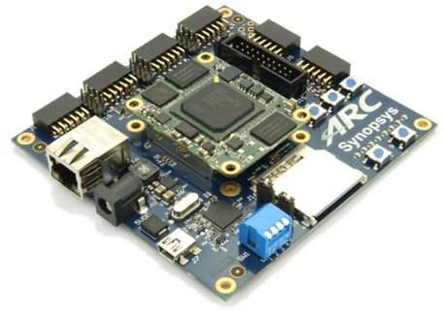
领先创新·
·超越自我
2018 Synopsys ARC杯电子设计竞赛

Slide 2
智能光线管理系统
队伍成员：强伟婷
李晓晨
庞迪
2018年5月

Slide 3

Agenda
项目概述
难点与创新
设计实现
测试结果
总结展望

Slide 4

项目概述
室内智能光线管理系统基于ARC EM Starter Kit开发板，使用现代电子系统设计方法实现科学管理室内光线，其主要功能包括辅助起床功能、多模式自由控制、定时拉合窗帘、以及根据天气情况调控室内光线强度的功能，多级菜单，操作简单，是现代智能家居生活中必不可少的一部分。
充分利用了ARC EM处理器

Slide 5
Agenda
项目概述
难点与创新
设计实现
测试结果
总结展望

Slide 6
难点与创新
难点：光照强弱的判断标准
1.季节变换引起的客观因素
根据月份判断季节,将夏季光强阈值提高，冬季光强阈值降低
2.个人观感引起的主观因素
引入人工校准，用户可自行对光线强弱进行设置
创新点 将闹钟与光线结合，辅助起床，叫醒方式更合理，成功率高
智能管理家中光线，使用更舒适
多功能菜单，直观明了，操作简单

Slide 7
Agenda
项目概述
难点与创新
设计实现
测试结果
总结展望

Slide 8
设计实现
1 辅助起床功能
预设起床时间+监测室外光强→
选择合适拉开窗帘模式→
进入浅睡眠状态→
模拟自然天亮→
达到自然醒效果
注：在决赛展示和答辩中需要突出作品是否充分利用ARC EM处理器及特性（EMSK开发板）完成关键功能的实现，和性能的提升等

Slide 9
设计实现
2 多模式自由选择
半自动模式：（工作日可采用）
预设起床时间+智能感光开启窗帘
全自动模式：（休息日可采用）
未预设时间→时间+光强+天气→智能开启窗帘
优点：自由选择、控制灵活、使用方便
注：在决赛展示和答辩中需要突出作品是否充分利用ARC EM处理器及特性（EMSK开发板）完成关键功能的实现，和性能的提升等

Slide 10
设计实现
3 定时拉合窗帘
用户设置特定时间→将窗帘拉开或合上
优点：实现光线自动管理，针对出游和出差人 群，营造家中有人的错觉，防止被盗

Slide 11
设计实现
4 智能调控室内光线
根据不同天气下室外光线强弱自动调节室内光线

Slide 12
设计实现
5 多级可视化菜单，一键操作
优点：菜单功能丰富、直观明了、操作简单
注：在决赛展示和答辩中需要突出作品是否充分利用ARC EM处理器及特性（EMSK开发板）完成关键功能的实现，和性能的提升等

Slide 13
Agenda
项目概述
难点与创新
设计实现
测试结果
总结展望

Slide 14
测试结果（因电机模块故障，暂用灯泡代替，左边灯亮代表电机正转，窗帘拉开；右 边灯亮代表电机反转，窗帘合上）
辅助起床功能：预设起床时间为8：00---------->窗帘缓慢开启
多模式控制： 自动控制时，没有预设时间，窗帘也可正常开启
定时拉合窗帘：设定拉开（8：00）闭合窗帘（19：00）时间，窗帘在 正确的时间拉开闭合
调控室内光线：白天，光强增加，窗帘闭合；光强减弱，窗帘拉开
菜单控制检测：对控制面板进行一系列操作，菜单功能均能正常工作

Slide 15
Agenda
项目概述
难点与创新
设计实现
测试结果
总结展望

Slide 16
总结展望
充分利用EMSK开发板，实现了光线的智能管理。该系统可辅助用户起床，智能管理家中光线，定时拉合窗帘，且多种模式可供用户自由选择，菜单直观，操作简单，可以满足人们在不同时刻和各种家庭生活场景中对室内光线和家居生活的要求。
使用模块多为手工焊制，加深了对模块的了解，增强动手能力，但电机模块出现故障，无法直观演示窗帘拉合状态，无法反应窗帘拉开速率，在后续应解决此故障，进一步完善作品。

Slide 17
谢 谢！

